Slide 1


Pratica S10/L2
ANALISI
DINAMICA
MALWARE
Mattia Chiriatti

Slide 2


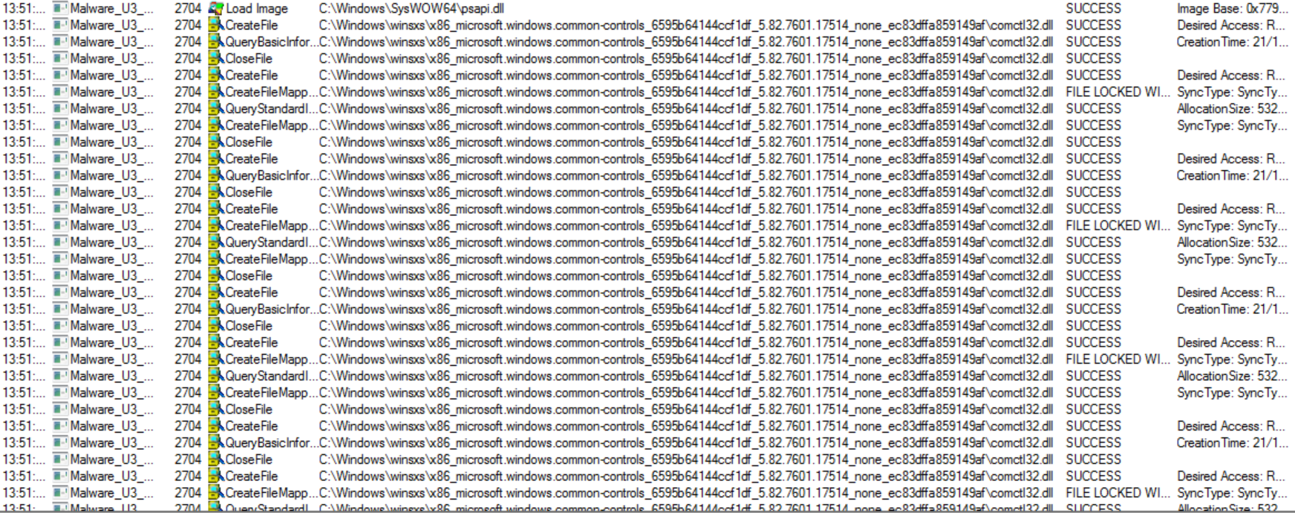
Per monitorare l’attività di un malware, utilizzeremo diversi tool tra cui Process Monitor.
In questo caso, una volta avviato, vedremo un risultato molto simile a quello in figura: una serie di chiamate a diversi processi, soprattutto di creazione di file in varie directory.

Slide 3
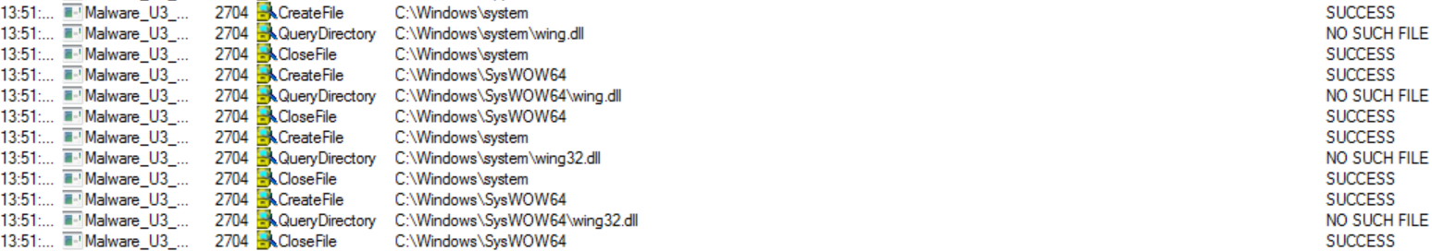
Per monitorare l’attività di un malware, utilizzeremo diversi tool tra cui Process Monitor.
Usando i vari filtri messi a disposizione dal tool, ci concentriamo principalmente sulle attività nel file system: ci accorgiamo subito come il malware si occupa della creazione di file nelle diverse cartelle di sistema richiamando a sé diverse librerie, come wing.dll o wing32.dll.

Slide 4
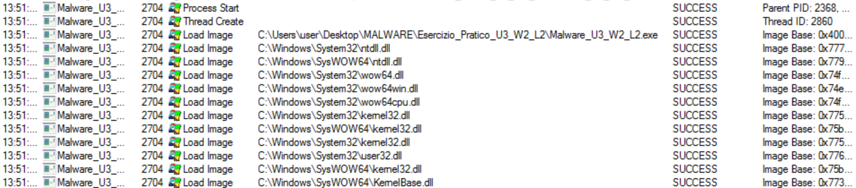
Per monitorare l’attività di un malware, utilizzeremo diversi tool tra cui Process Monitor.
Spostando la nostra attenzione sui processi e i threads, si può subito vedere come il malware stia operando, appunto, sul system32 con vari caricamenti, visibili nell’operazione “Load Image”.

Slide 5
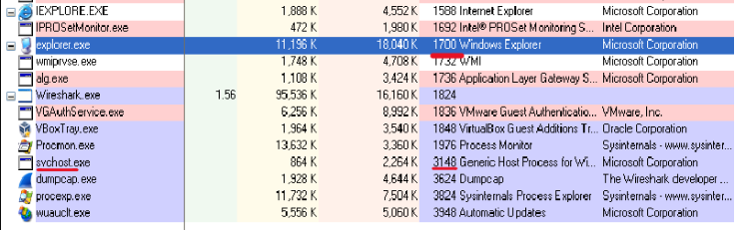
Per monitorare l’attività di un malware, utilizzeremo diversi tool tra cui Process Explorer.
Tramite una sessione di monitoraggio di ProcExp, ci rendiamo conto da subito che il nostro malware si è camuffato in due processi visibili: explorer.exe e svchost.exe.
explorer.exe sembra una sorta di imitazione o di Internet Explorer o del programma di ricerca File Explorer, in più il PID non corrisponde alla realtà in quanto File Explorer è uno dei processi fondamentali di Windows.

Slide 6
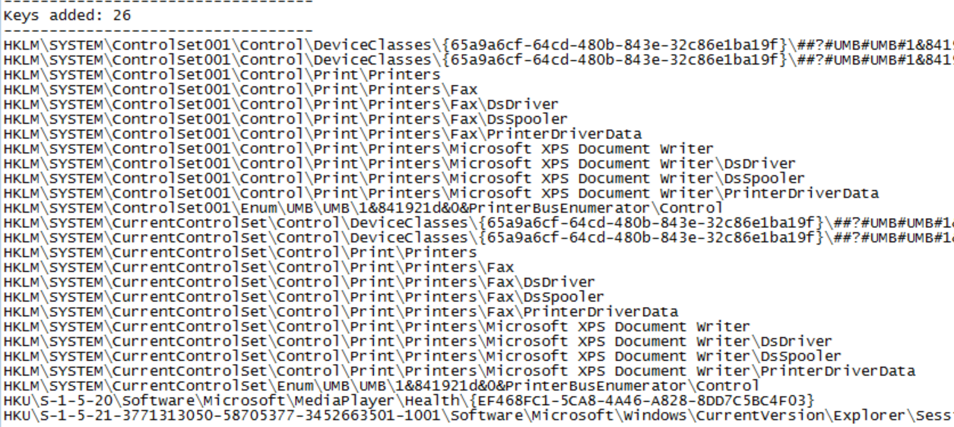
Per monitorare l’attività di un malware, utilizzeremo diversi tool tra cui RegShot.
Confrontando i due shot (uno prima dell’avvio del malware, uno poco dopo l’avvio) ci rendiamo conto che è avvenuto quanto detto in precedenza: il malware ha effettivamente agito a livello di sistema, andando a creare diverse chiavi di registro nella cartella di sistema di Windows.

Slide 7
Basandoci, quindi, sui dati disponibili tramite i tool usati in precedenza, si può affermare che:
Il Malware in questione potrebbe essere un Trojan, di tipo dropper, in quanto gli stessi vengono solitamente lanciati da eventuali attaccanti per installare furtivamente software nocivi sull’hard disk della macchina vittima, ovvero nelle directory di sistema o nella stessa directory di Windows, per poi lanciare l’esecuzione di questi programmi nocivi senza alcuna notifica di sorta.
Due dei principali scopi di questo tipo di malware sono:
installazione furtiva di programmi trojan e/o virus
per impedire il rilevamento dei software nocivi da parte degli antivirus, che non sempre sono in grado di analizzare tutti i componenti che si trovano all’interno di simili Trojan.

